Slide 1
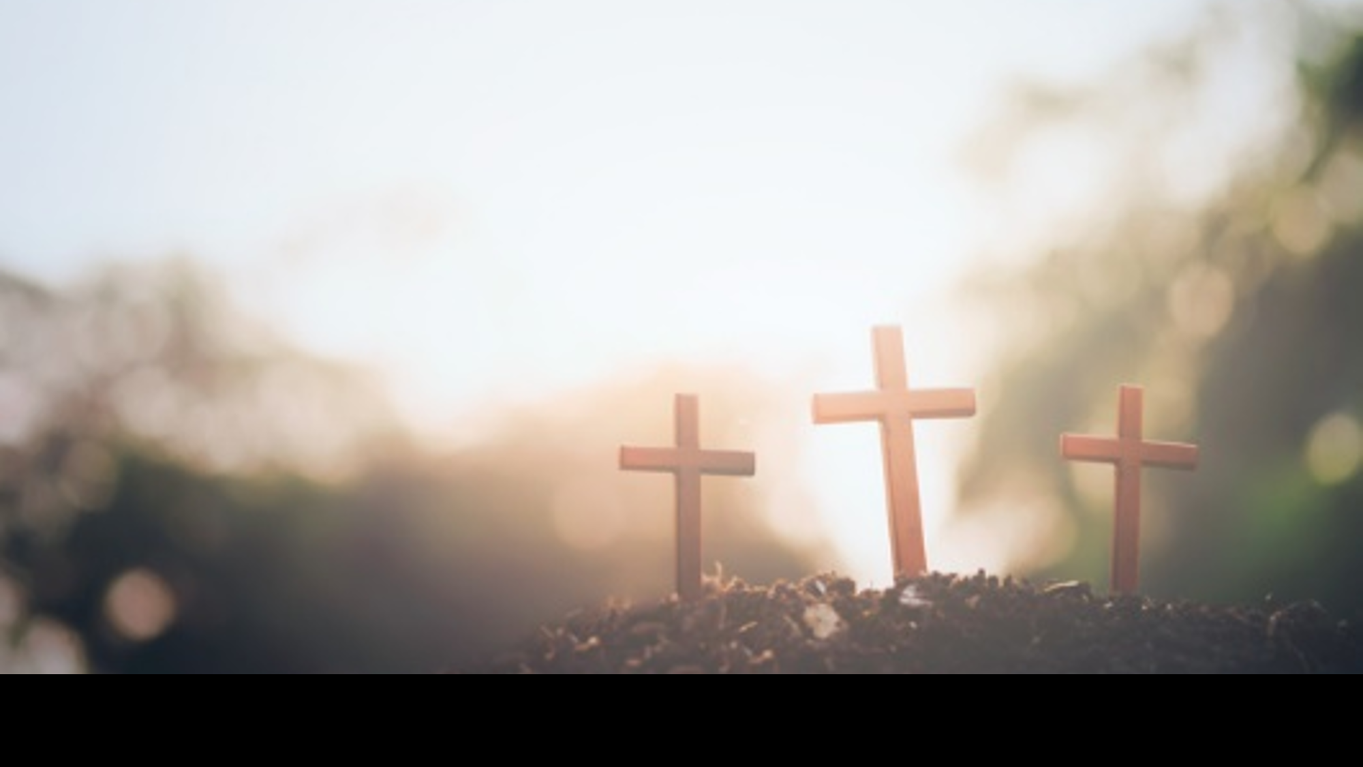
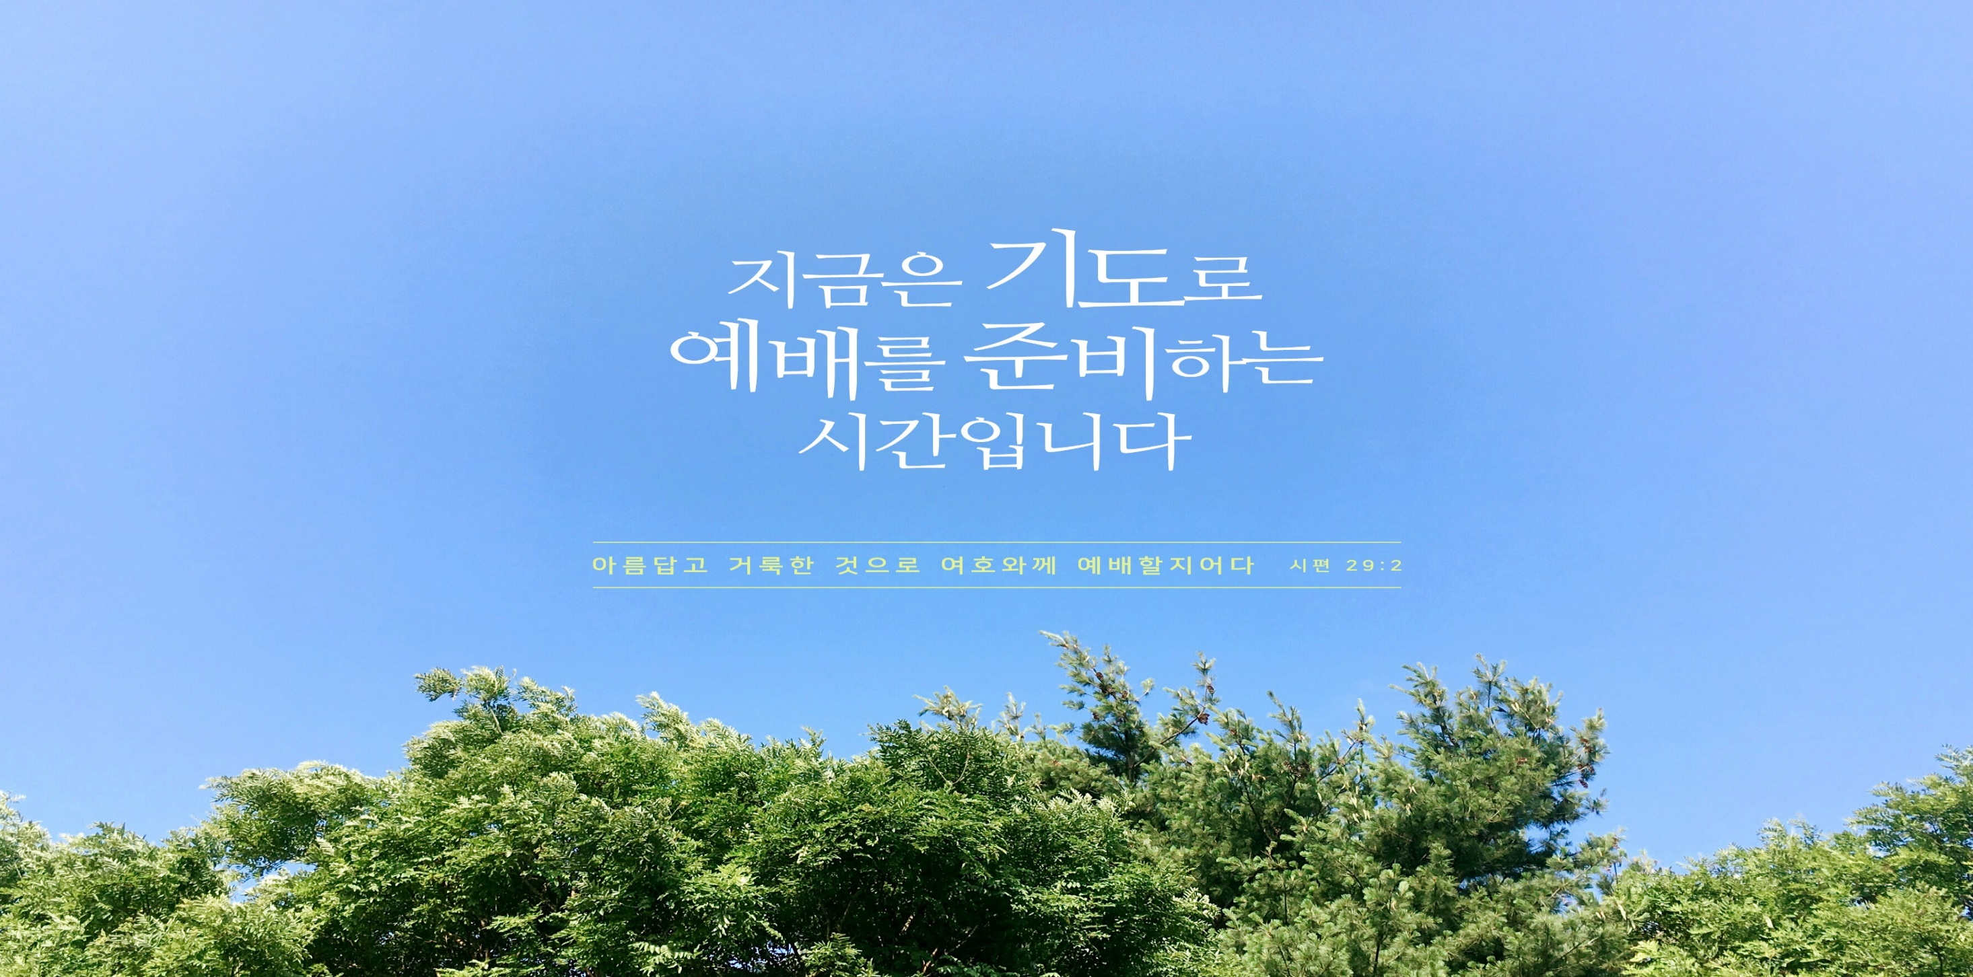

Slide 2


Slide 3
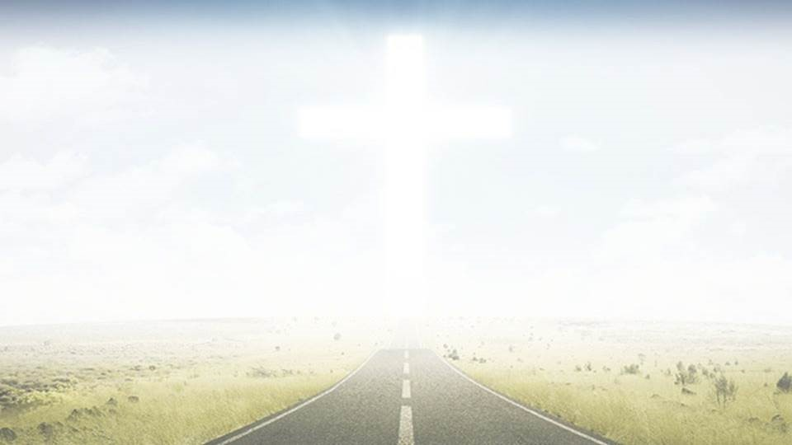
지금은 예배를 위해서 기도하는 시간입니다.
1. 모든 성도들이 예배에 집중할 수 있도록
2. 모든 순서를 통해 하나님을 만나는 시간이 되도록
3. 말씀을 선포하는 목사님에게 성령이 함께 하시도록
4. 모든 성도들에게 말씀을 사모하는 마음 주시도록

Slide 4
수요 기도 예배
2026. 06. 17

Slide 5

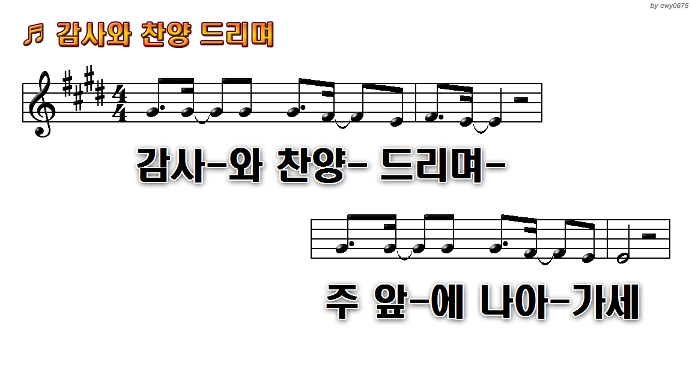
1
1.감사와 찬양 드리며 주 앞에
10.예수 하나님 독생자 만유의
12.나팔소리로 찬양하며 비파와
14.주의 선하심 주의 선하심

Slide 6
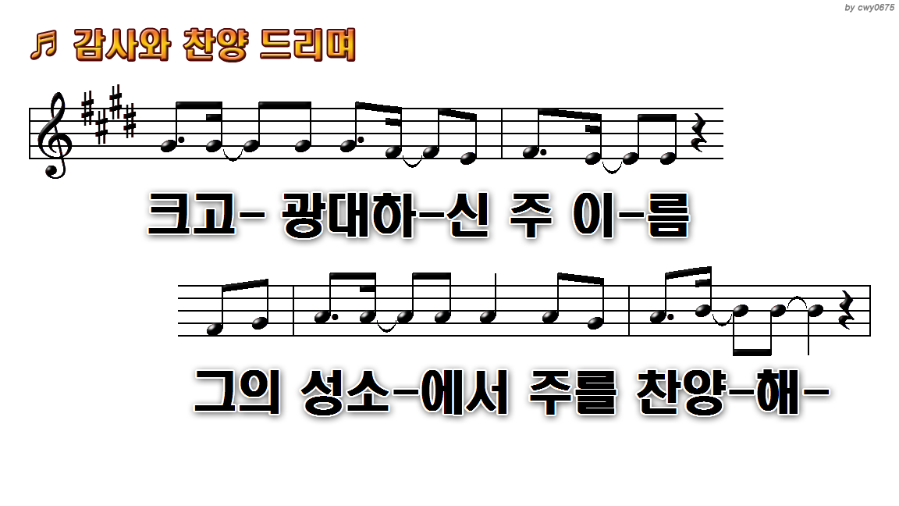
1.감사와 찬양 드리며 주 앞에
10.예수 하나님 독생자 만유의
12.나팔소리로 찬양하며 비파와
14.주의 선하심 주의 선하심

Slide 7
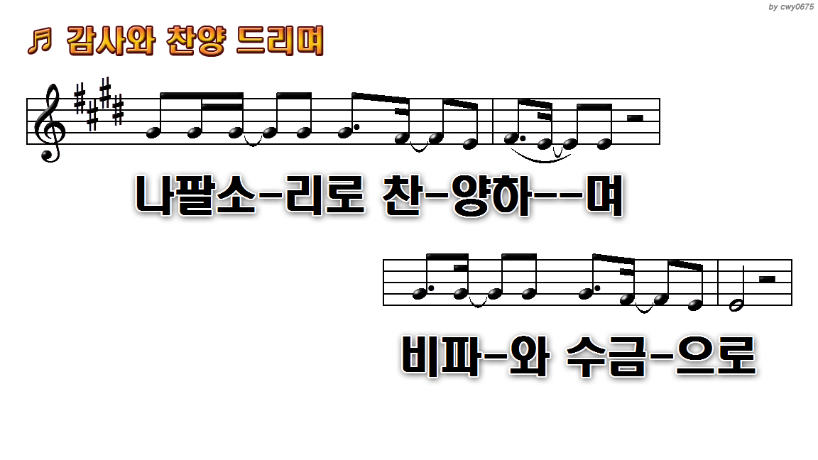
1.감사와 찬양 드리며 주 앞에
10.예수 하나님 독생자 만유의
12.나팔소리로 찬양하며 비파와
14.주의 선하심 주의 선하심

Slide 8
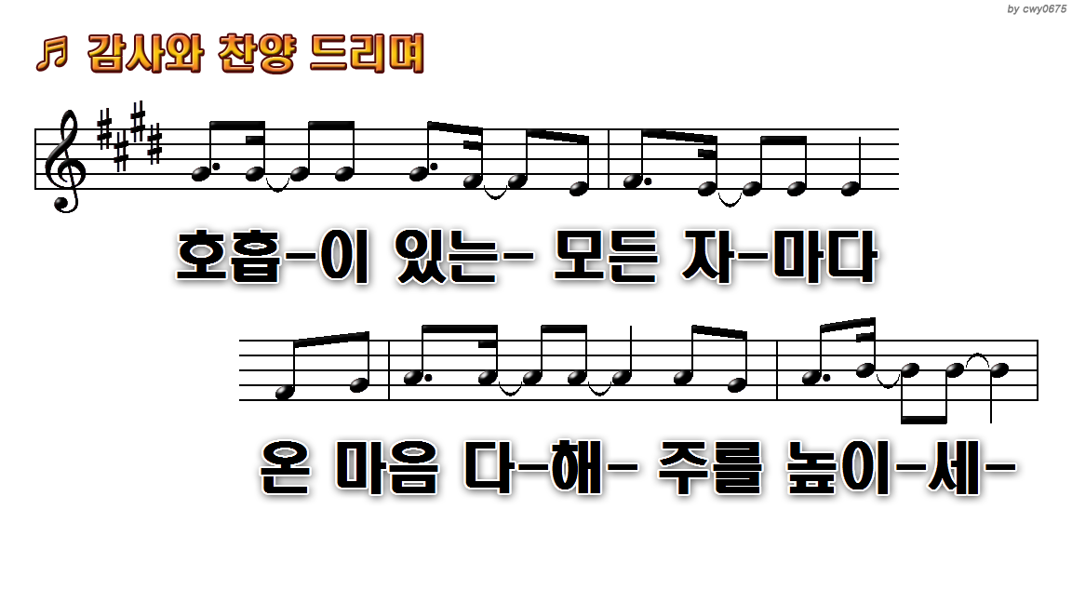
1.감사와 찬양 드리며 주 앞에
10.예수 하나님 독생자 만유의
12.나팔소리로 찬양하며 비파와
14.주의 선하심 주의 선하심

Slide 9
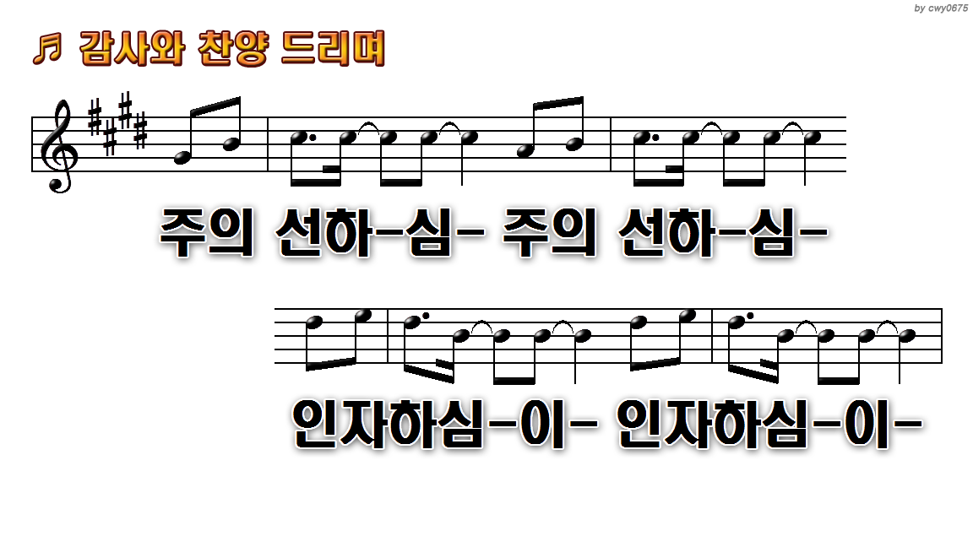
1.감사와 찬양 드리며 주 앞에
10.예수 하나님 독생자 만유의
12.나팔소리로 찬양하며 비파와
14.주의 선하심 주의 선하심

Slide 10
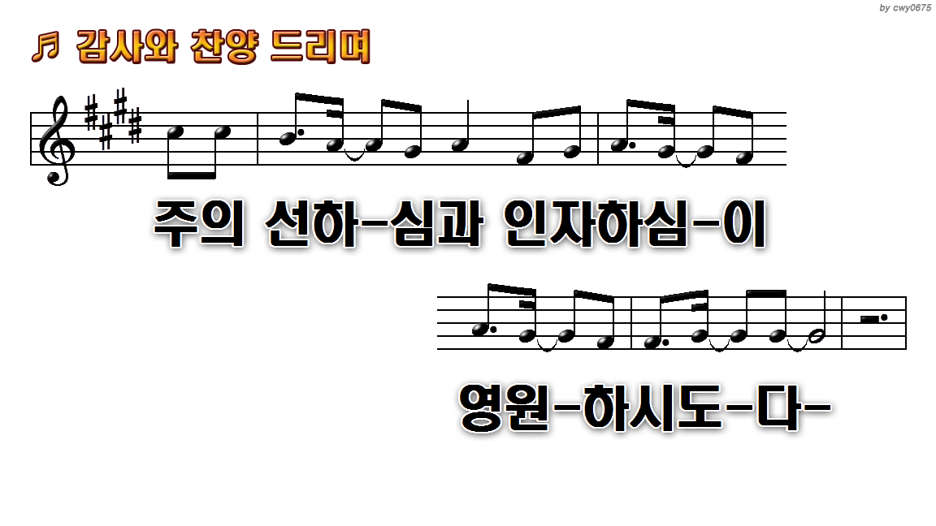
1.감사와 찬양 드리며 주 앞에
10.예수 하나님 독생자 만유의
12.나팔소리로 찬양하며 비파와
14.주의 선하심 주의 선하심

Slide 11
1.감사와 찬양 드리며 주 앞에
10.예수 하나님 독생자 만유의
12.나팔소리로 찬양하며 비파와
14.주의 선하심 주의 선하심

Slide 12
1.감사와 찬양 드리며 주 앞에
10.예수 하나님 독생자 만유의
12.나팔소리로 찬양하며 비파와
14.주의 선하심 주의 선하심

Slide 13
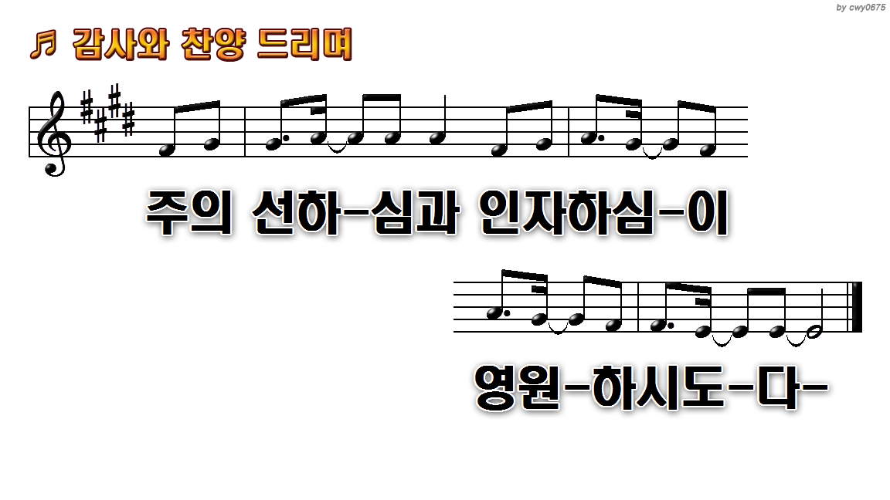
1.감사와 찬양 드리며 주 앞에
10.예수 하나님 독생자 만유의
12.나팔소리로 찬양하며 비파와
14.주의 선하심 주의 선하심

Slide 14
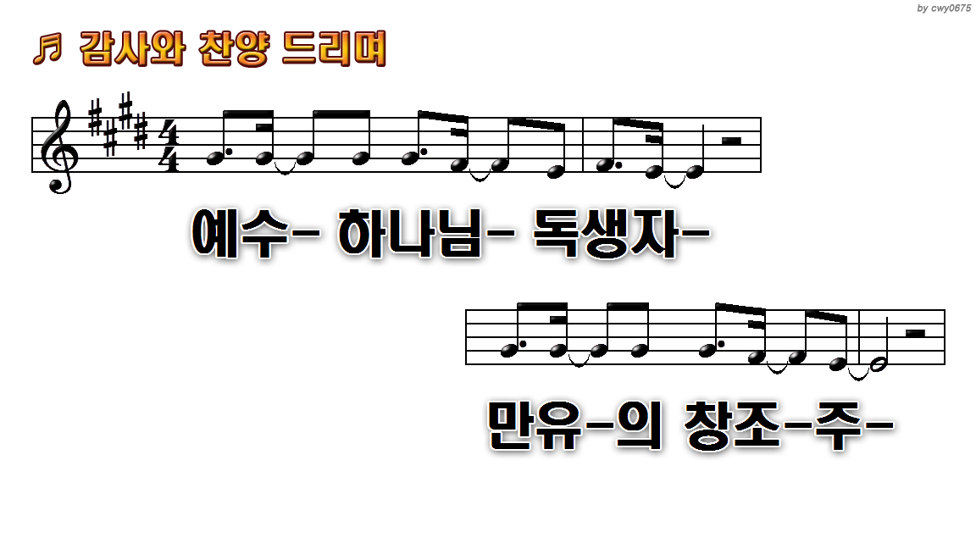
2
1.감사와 찬양 드리며 주 앞에
10.예수 하나님 독생자 만유의
12.나팔소리로 찬양하며 비파와
14.주의 선하심 주의 선하심

Slide 15
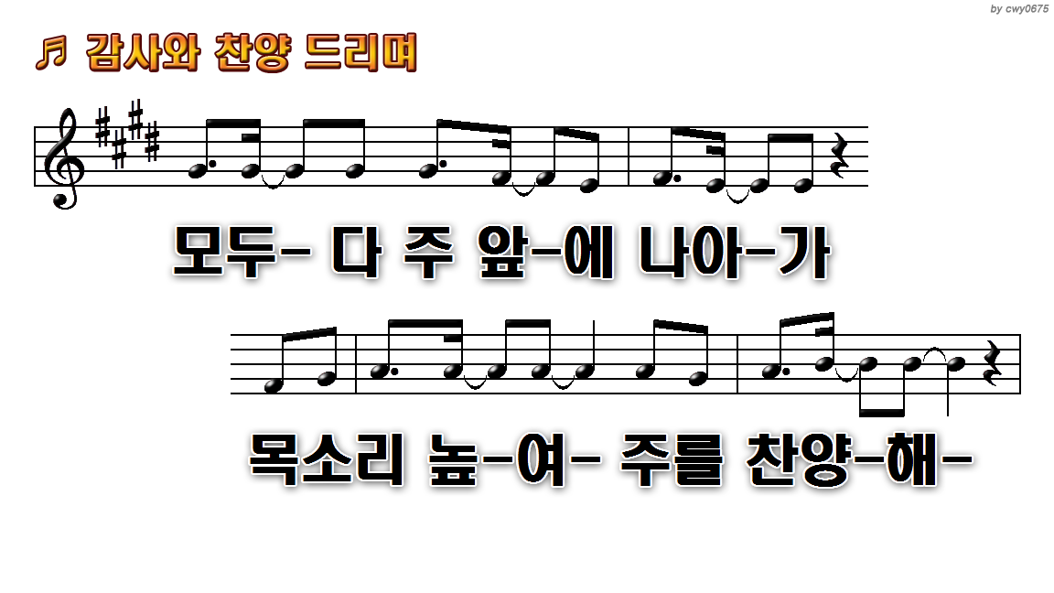
1.감사와 찬양 드리며 주 앞에
10.예수 하나님 독생자 만유의
12.나팔소리로 찬양하며 비파와
14.주의 선하심 주의 선하심

Slide 16
1.감사와 찬양 드리며 주 앞에
10.예수 하나님 독생자 만유의
12.나팔소리로 찬양하며 비파와
14.주의 선하심 주의 선하심

Slide 17
1.감사와 찬양 드리며 주 앞에
10.예수 하나님 독생자 만유의
12.나팔소리로 찬양하며 비파와
14.주의 선하심 주의 선하심

Slide 18
1.감사와 찬양 드리며 주 앞에
10.예수 하나님 독생자 만유의
12.나팔소리로 찬양하며 비파와
14.주의 선하심 주의 선하심

Slide 19
1.감사와 찬양 드리며 주 앞에
10.예수 하나님 독생자 만유의
12.나팔소리로 찬양하며 비파와
14.주의 선하심 주의 선하심

Slide 20
1.감사와 찬양 드리며 주 앞에
10.예수 하나님 독생자 만유의
12.나팔소리로 찬양하며 비파와
14.주의 선하심 주의 선하심

Slide 21
1.감사와 찬양 드리며 주 앞에
10.예수 하나님 독생자 만유의
12.나팔소리로 찬양하며 비파와
14.주의 선하심 주의 선하심

Slide 22

1.감사와 찬양 드리며 주 앞에
10.예수 하나님 독생자 만유의
12.나팔소리로 찬양하며 비파와
14.주의 선하심 주의 선하심

Slide 23

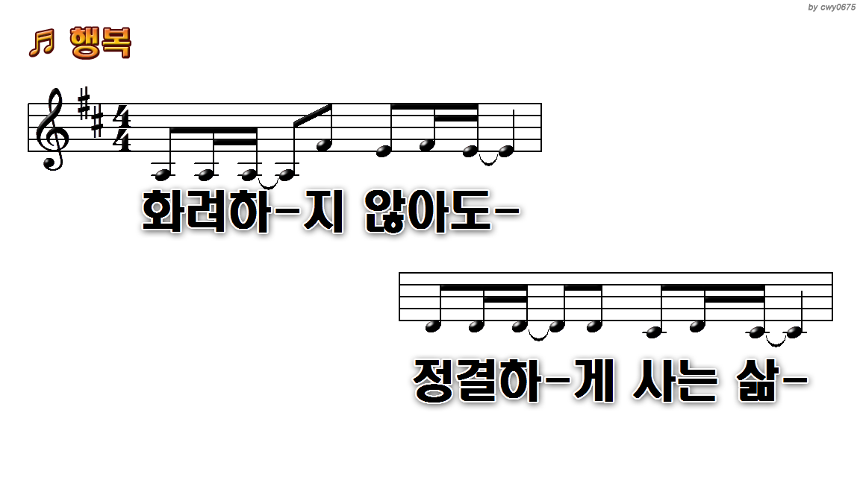
1.화려하지 않아도 정결하게
5.눈물 날 일 많지만 기도할 수
9.이것이 행복 행복이라오

Slide 24
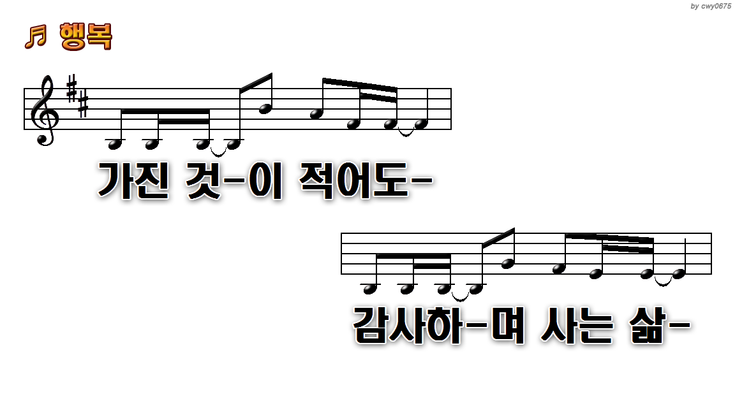
1.화려하지 않아도 정결하게
5.눈물 날 일 많지만 기도할 수
9.이것이 행복 행복이라오

Slide 25
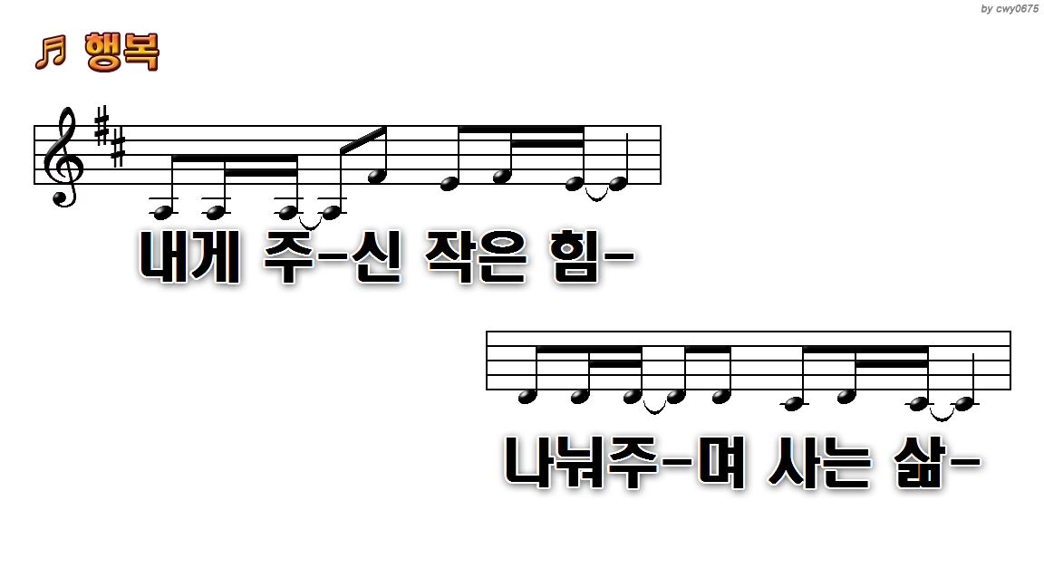
1.화려하지 않아도 정결하게
5.눈물 날 일 많지만 기도할 수
9.이것이 행복 행복이라오

Slide 26
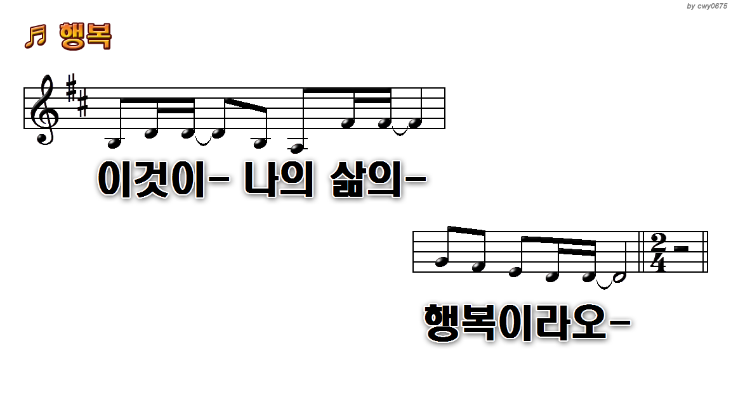
1.화려하지 않아도 정결하게
5.눈물 날 일 많지만 기도할 수
9.이것이 행복 행복이라오

Slide 27
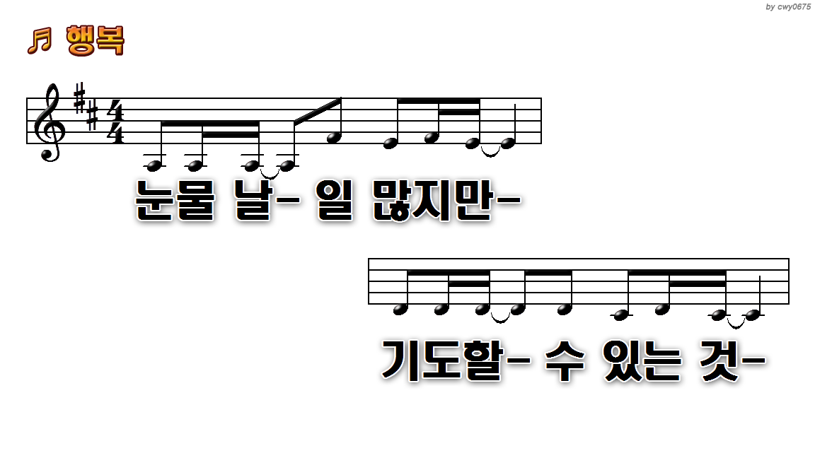
1.화려하지 않아도 정결하게
5.눈물 날 일 많지만 기도할 수
9.이것이 행복 행복이라오

Slide 28
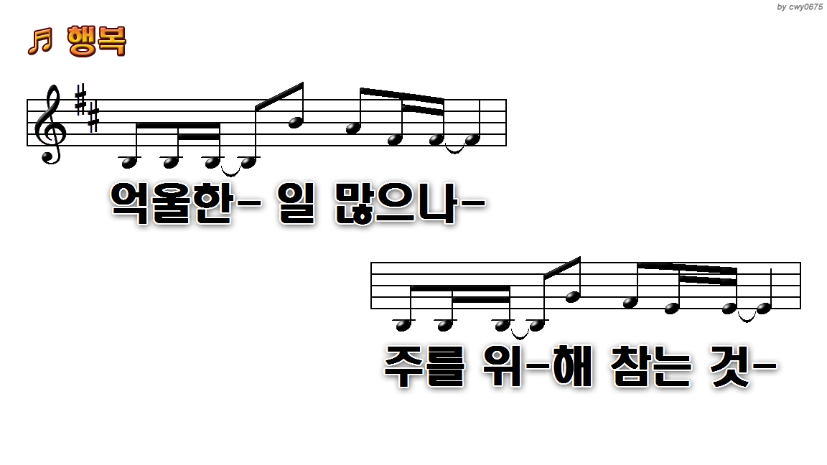
1.화려하지 않아도 정결하게
5.눈물 날 일 많지만 기도할 수
9.이것이 행복 행복이라오

Slide 29

1.화려하지 않아도 정결하게
5.눈물 날 일 많지만 기도할 수
9.이것이 행복 행복이라오

Slide 30
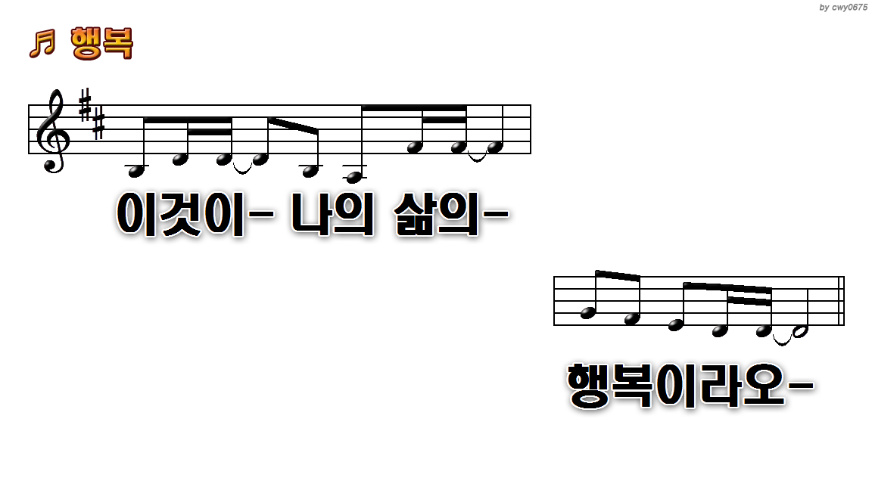
1.화려하지 않아도 정결하게
5.눈물 날 일 많지만 기도할 수
9.이것이 행복 행복이라오

Slide 31
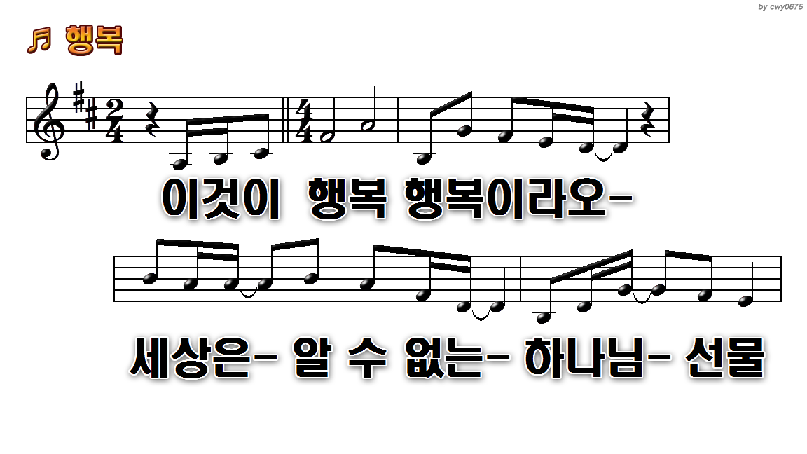
1.화려하지 않아도 정결하게
5.눈물 날 일 많지만 기도할 수
9.이것이 행복 행복이라오

Slide 32
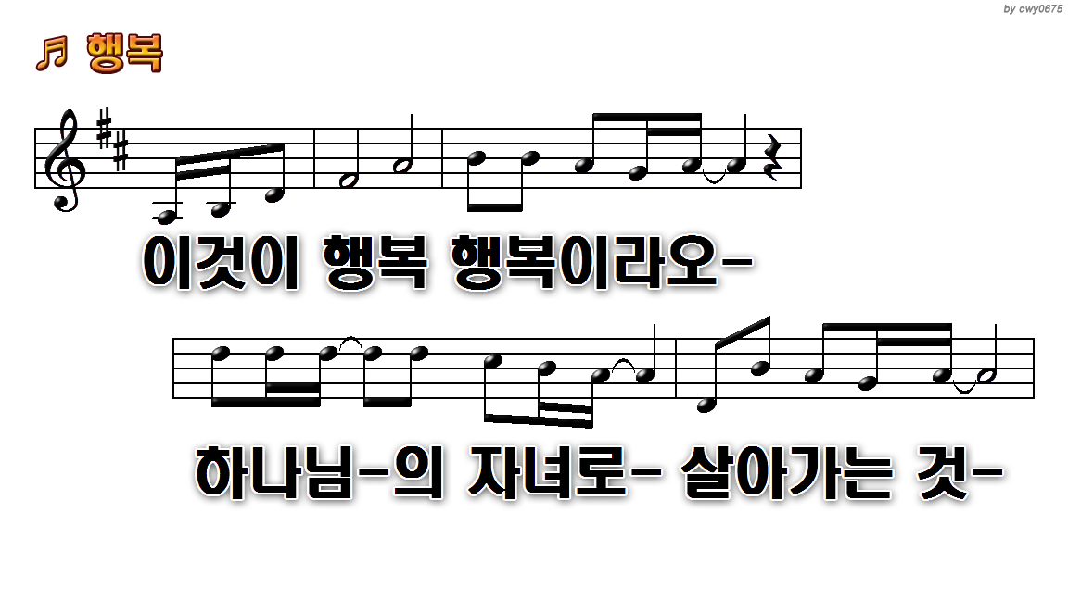
1.화려하지 않아도 정결하게
5.눈물 날 일 많지만 기도할 수
9.이것이 행복 행복이라오

Slide 33
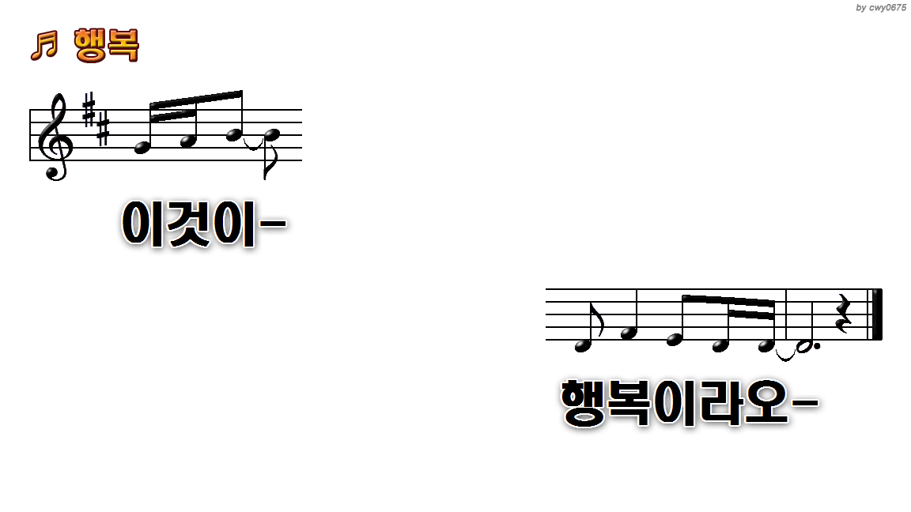
1.화려하지 않아도 정결하게
5.눈물 날 일 많지만 기도할 수
9.이것이 행복 행복이라오

Slide 34
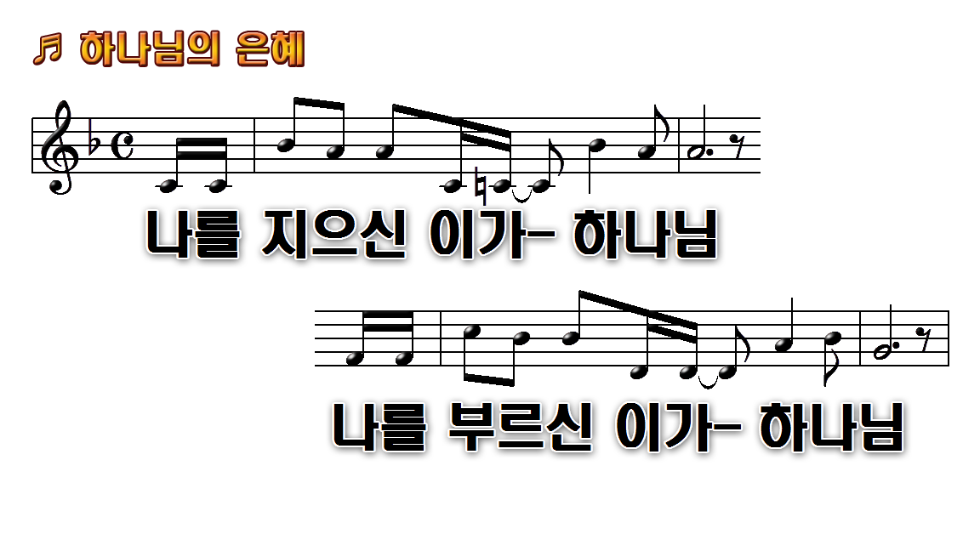
1.나를 지으신 이가 하나님
3.나의 달려갈 길 다 가도록
5.한량없는 은혜 갚을 길 없는

Slide 35
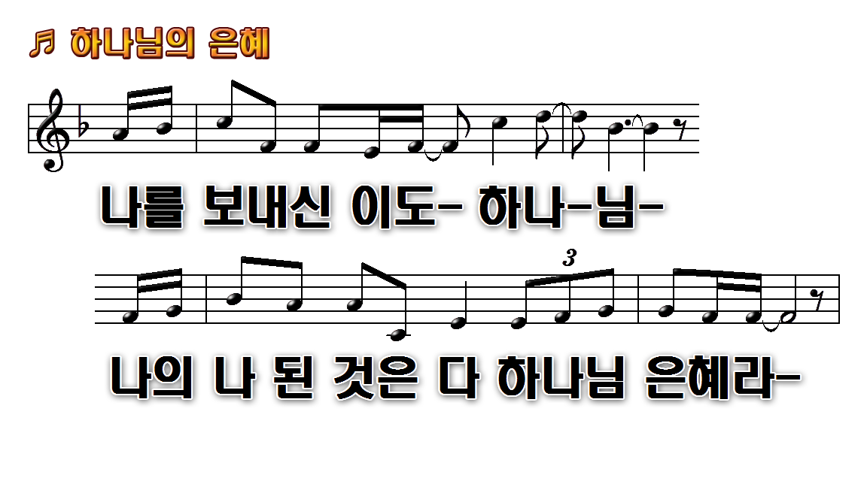
1.나를 지으신 이가 하나님
3.나의 달려갈 길 다 가도록
5.한량없는 은혜 갚을 길 없는

Slide 36
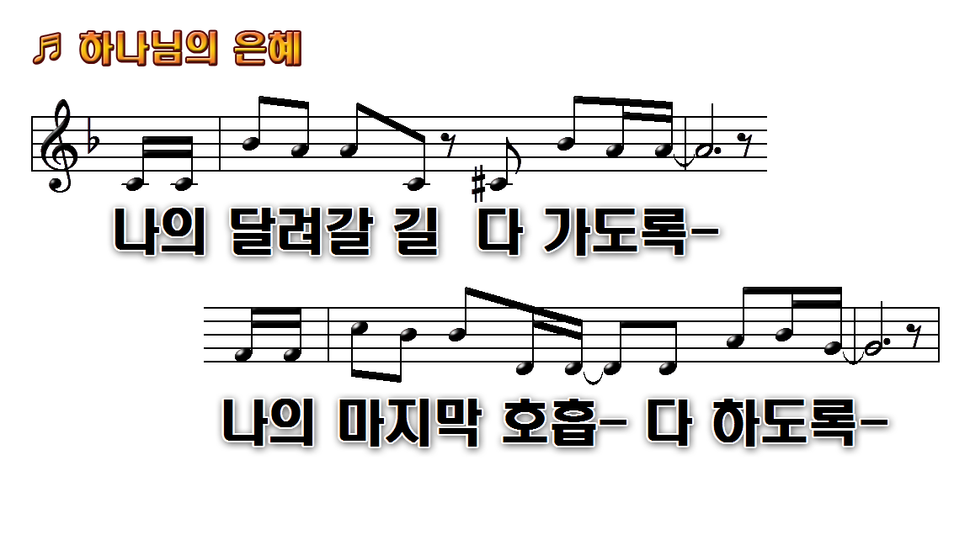
1.나를 지으신 이가 하나님
3.나의 달려갈 길 다 가도록
5.한량없는 은혜 갚을 길 없는

Slide 37
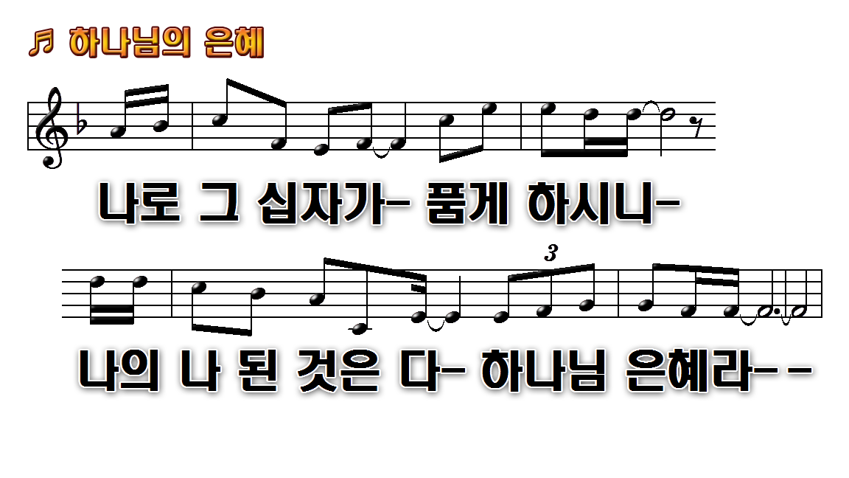
1.나를 지으신 이가 하나님
3.나의 달려갈 길 다 가도록
5.한량없는 은혜 갚을 길 없는

Slide 38
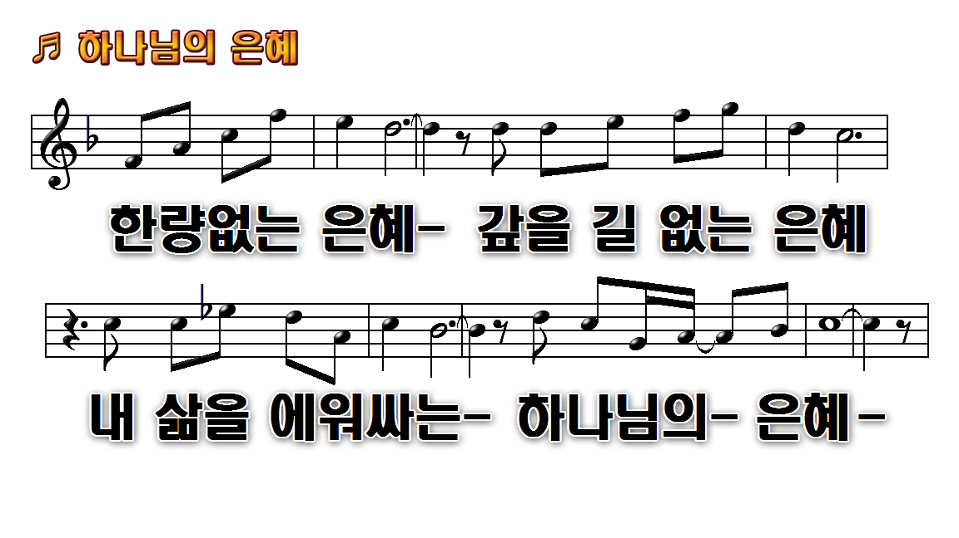
1.나를 지으신 이가 하나님
3.나의 달려갈 길 다 가도록
5.한량없는 은혜 갚을 길 없는

Slide 39
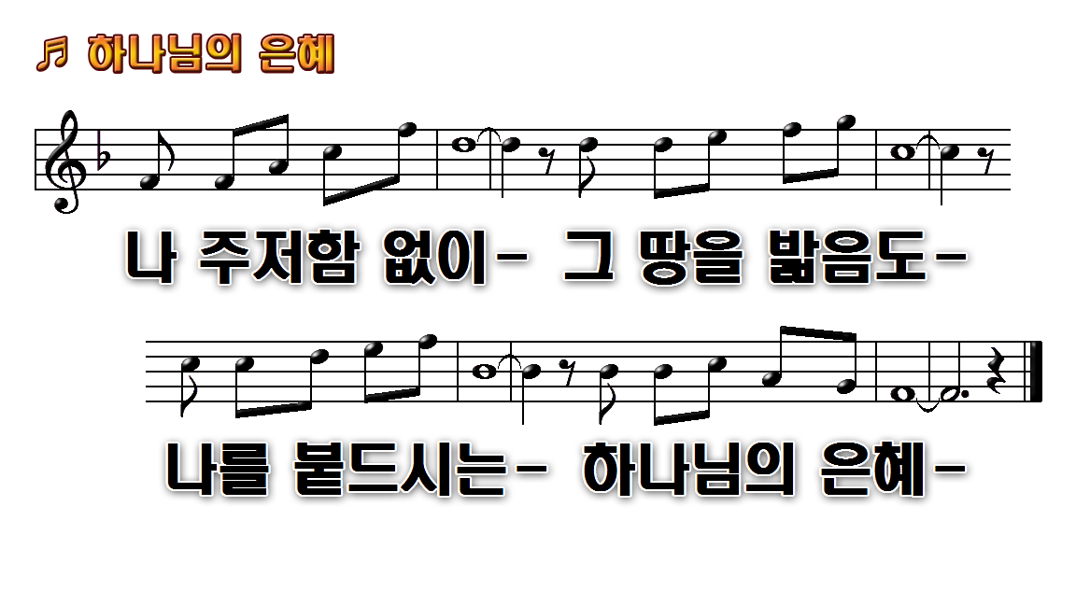
1.나를 지으신 이가 하나님
3.나의 달려갈 길 다 가도록
5.한량없는 은혜 갚을 길 없는

Slide 40
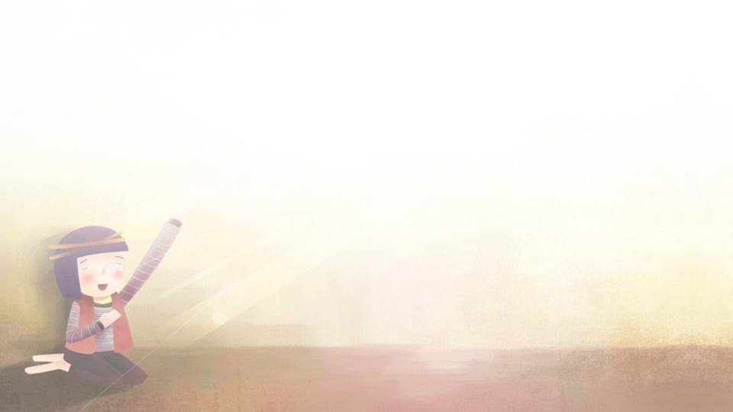
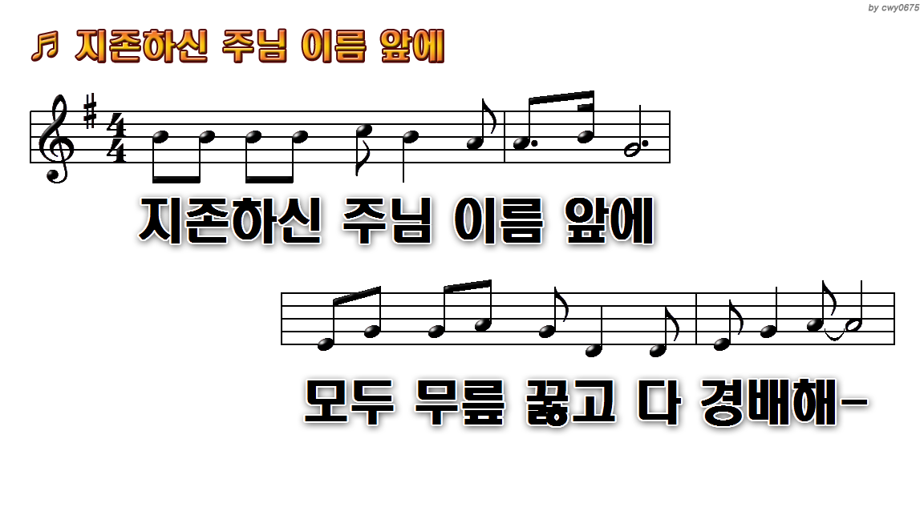

Slide 41
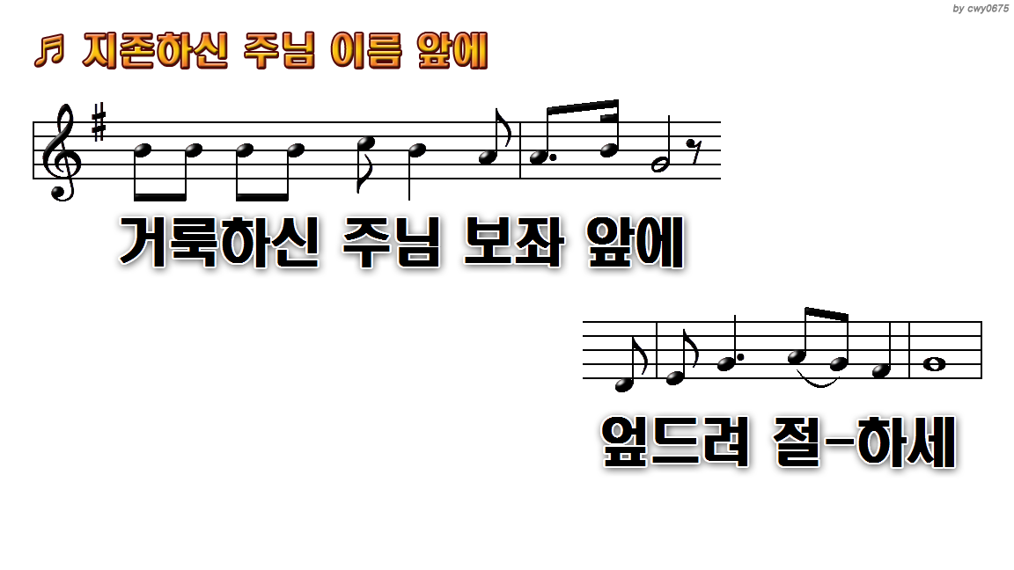

Slide 42
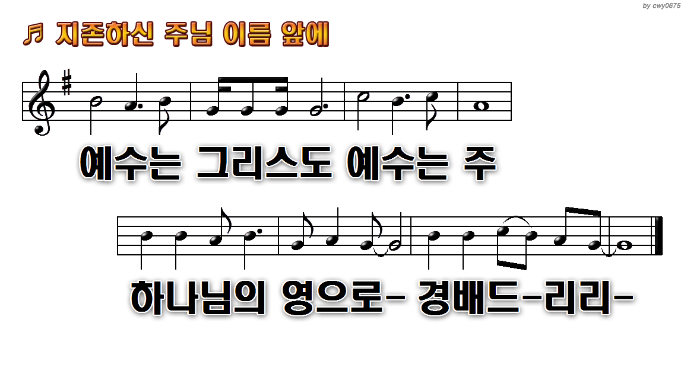

Slide 43
기 도
- 정호금 권사 -

Slide 44
수요 기도 예배
2026. 06. 17

Slide 45
성경 봉독
- 시편 118편 1절~11절 (구약 P.889) -

Slide 46
1 여호와께 감사하라 그는 선하시며 그의 인자하심이
영원함이로다
2 이제 이스라엘은 말하기를 그의 인자하심이
영원하다 할지로다
3 이제 아론의 집은 말하기를 그의 인자하심이
영원하다 할지로다
시편
1
1
8
편

Slide 47
4 이제 여호와를 경외하는 자는 말하기를
그의 인자하심이 영원하다 할지로다
5 내가 고통 중에 여호와께 부르짖었더니
여호와께서 응답하시고 나를 넓은 곳에
세우셨도다
시편
1
1
8
편

Slide 48
6 여호와는 내 편이시라 내가 두려워하지
아니하리니 사람이 내게 어찌할까
7 여호와께서 내 편이 되사 나를 돕는 자들 중에
계시니 그러므로 나를 미워하는 자들에게
보응하시는 것을 내가 보리로다
시편
1
1
8
편

Slide 49
8 여호와께 피하는 것이 사람을 신뢰하는 것보다
나으며
9 여호와께 피하는 것이 고관들을 신뢰하는 것보다
낫도다
시편
1
1
8
편

Slide 50
10 뭇 나라가 나를 에워쌌으니 내가 여호와의
이름으로 그들을 끊으리로다
11 그들이 나를 에워싸고 에워쌌으니 내가
여호와의 이름으로 그들을 끊으리로다
시편
1
1
8
편

Slide 51
내 편이신 하나님께로 피합시다
- 시편 118장 1절~11절 (구약 P.889) -

Slide 52
내 편이신 하나님께로 피합시다 / 시 118:1~11
<시 118:1>
추가성구

Slide 53
내 편이신 하나님께로 피합시다
- 시편 118장 1절~11절 (구약 P.889) -

Slide 54
찬 송
- 391장 / 오 놀라운 구세주 -

Slide 55

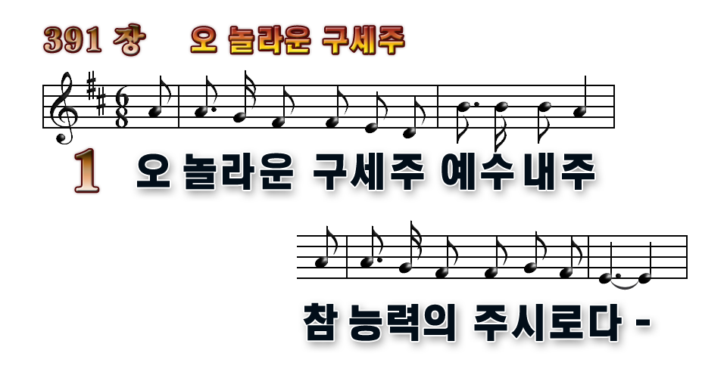

1
2
3
4

Slide 56
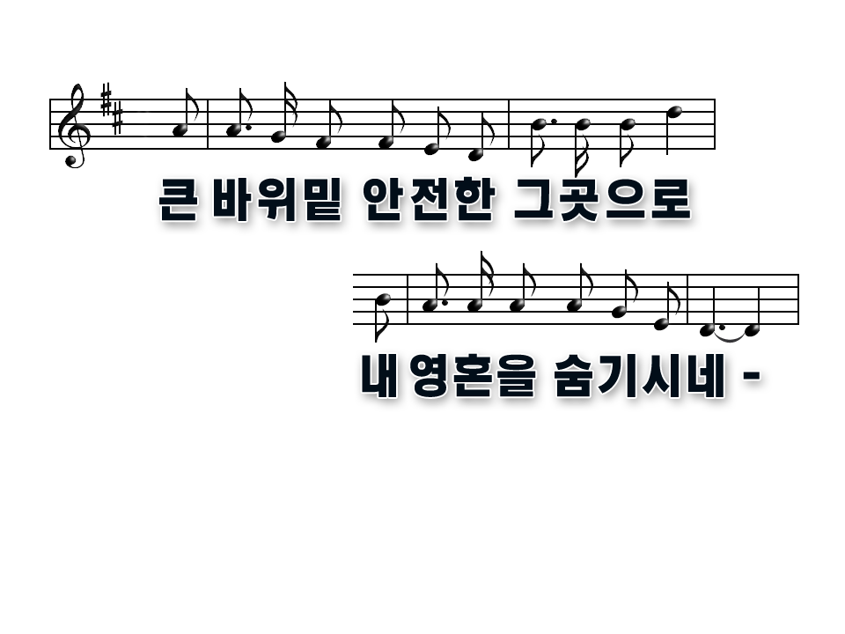
1
2
3
4

Slide 57
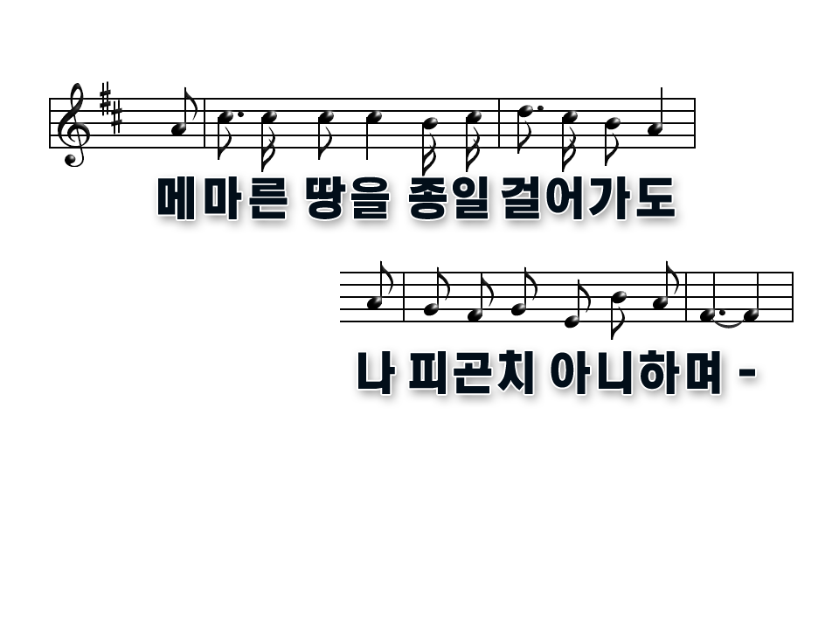
1
2
3
4

Slide 58
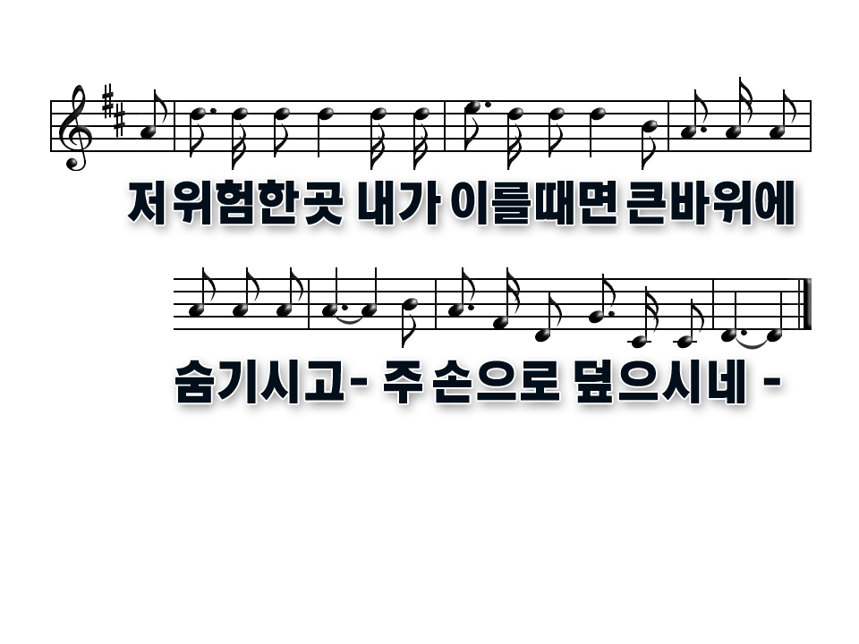
1
2
3
4

Slide 59
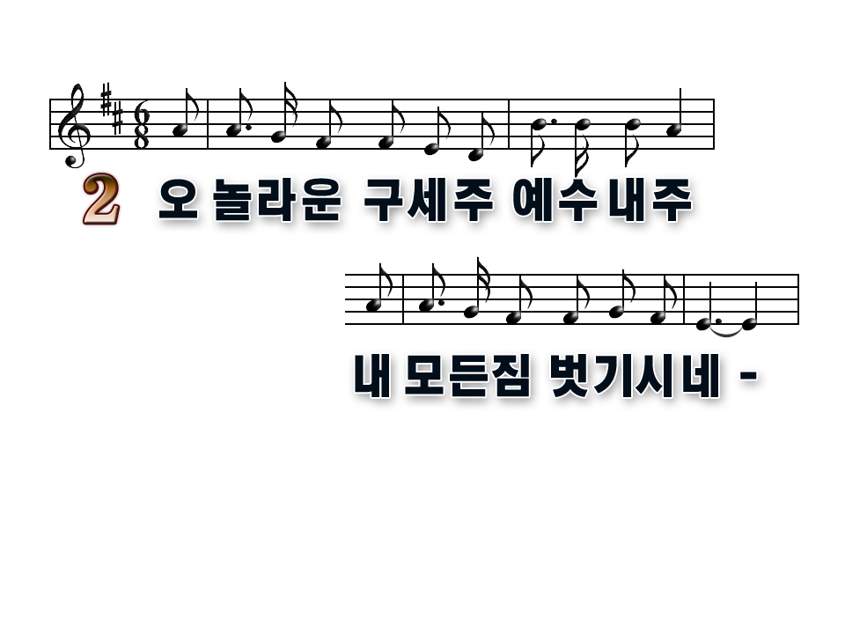
1
2
3
4

Slide 60

1
2
3
4

Slide 61
1
2
3
4

Slide 62
1
2
3
4

Slide 63
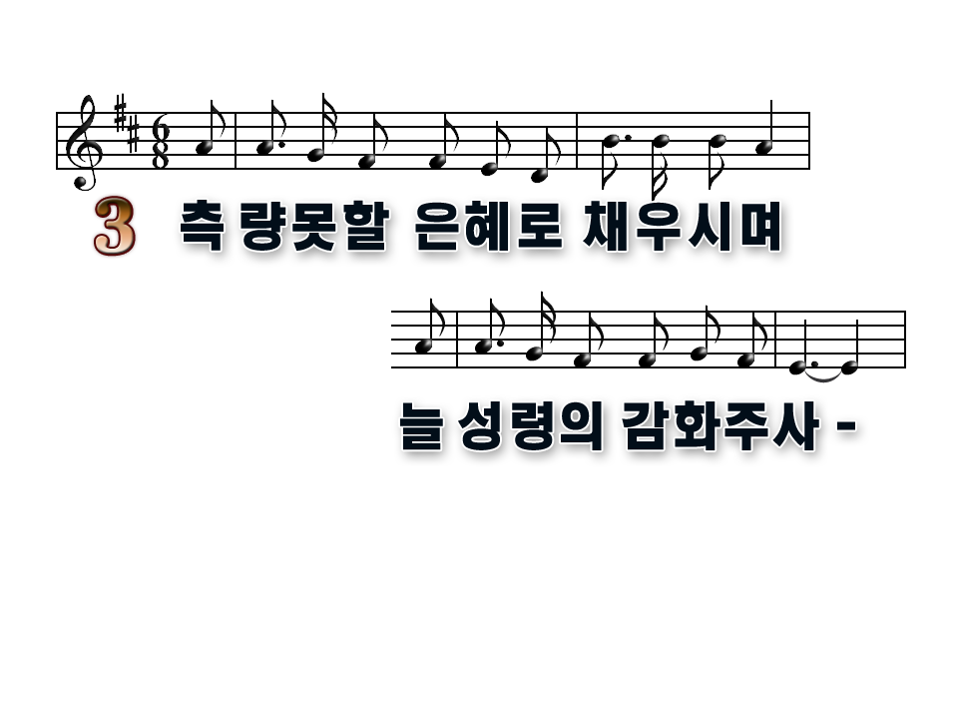
1
2
3
4

Slide 64

1
2
3
4

Slide 65
1
2
3
4

Slide 66
1
2
3
4

Slide 67

1
2
3
4

Slide 68

1
2
3
4

Slide 69
1
2
3
4

Slide 70
1
2
3
4

Slide 71
수요 기도 예배
2026. 06. 17

Slide 72
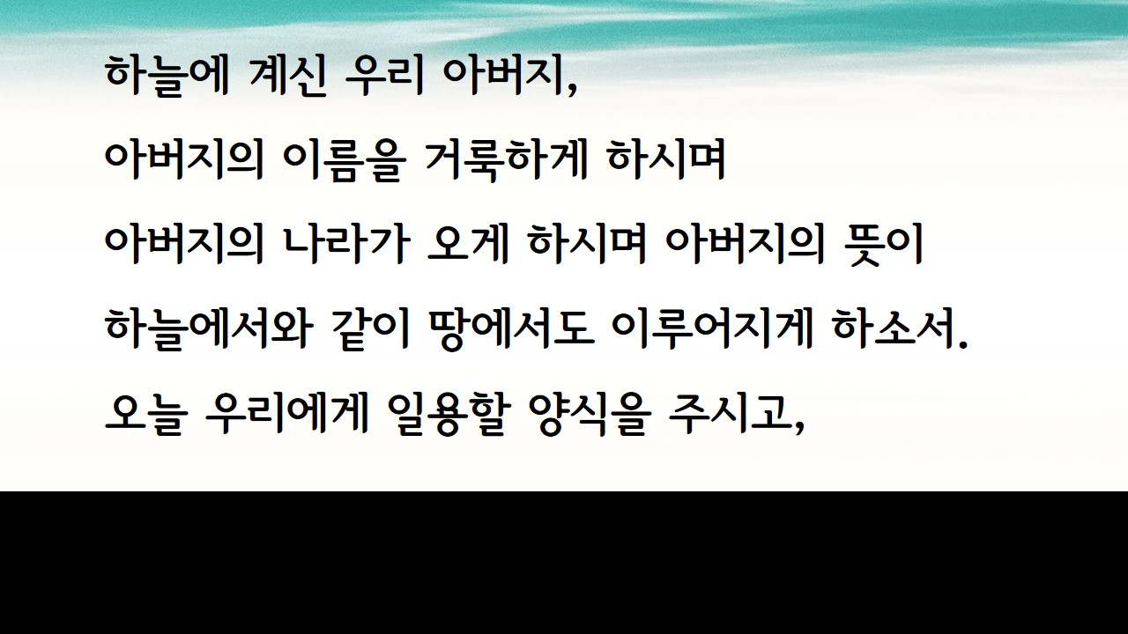

Slide 73
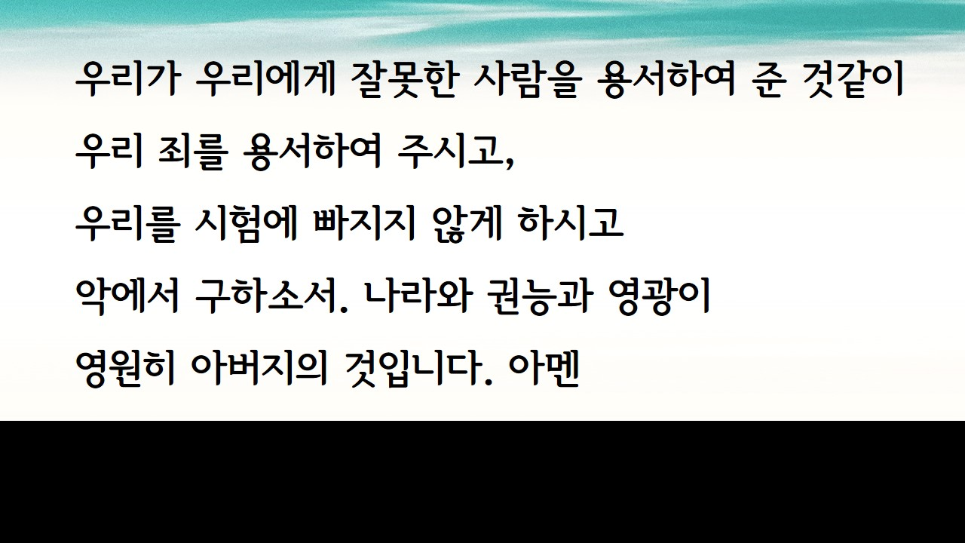

Slide 74
